Slide 1
Article 1: 宠物咖啡馆

Slide 2
Activity 1
1. 你有宠物吗？你的宠物是什么？
2. 你觉得十二生肖里面有哪些动物可以当宠物？
Notes:
handouts

Slide 3
你觉得十二生肖里面有哪些动物可以当宠物？​
Notes:
https://steemit.com/blog/@joelloh/6dxfd6
这是什么？

Slide 4
https://www.youtube.com/watch?v=6xjLRUjzmCo
除了可以养这些 宠物以外，还可以养什么？
电子宠物
Pou is in Real Life
https://www.deviantart.com/rabbidsandfriends/art/Pou-531027560
Notes:
Image source: https://www.deviantart.com/rabbidsandfriends/art/Pou-531027560

Slide 5
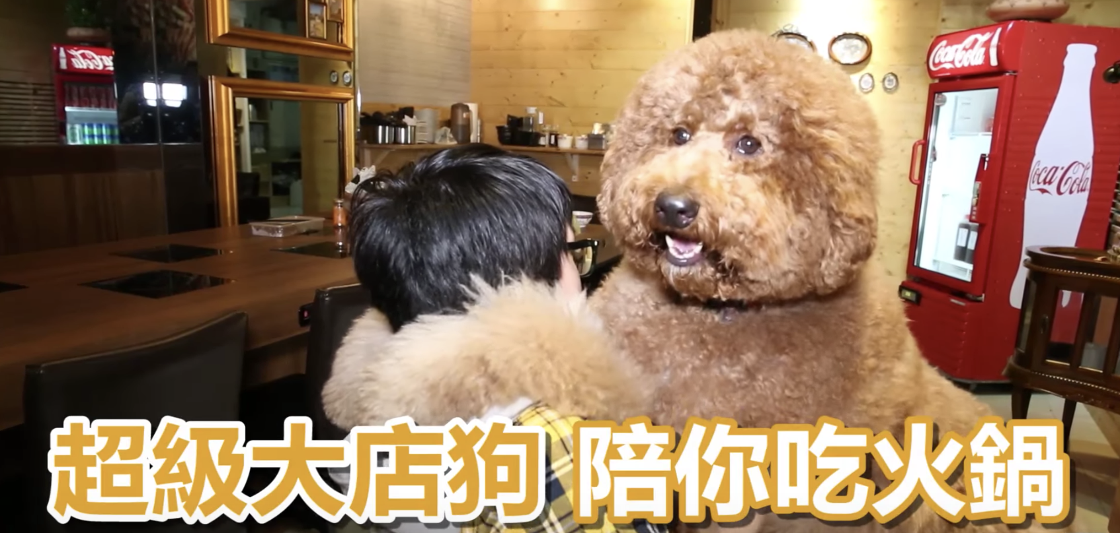
https://www.youtube.com/watch?time_continue=6&v=fZzLGe2bN4A
Notes:
https://www.youtube.com/watch?time_continue=6&v=fZzLGe2bN4A

Slide 6
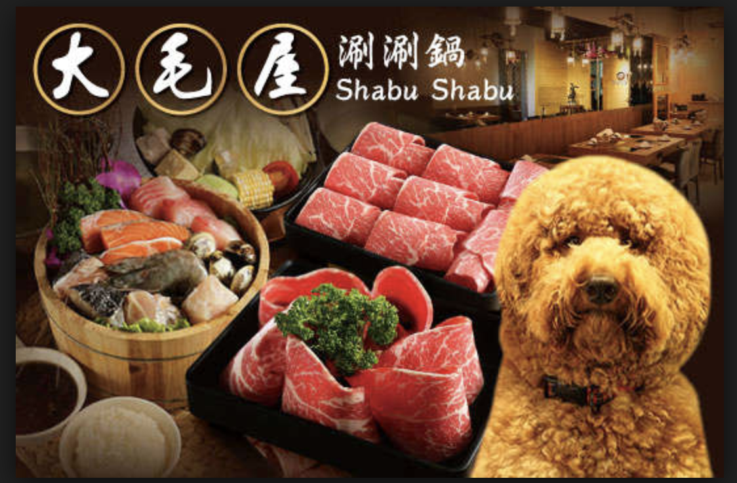
Activity 2 作业报告
这是一家什么店？
在这家店你会吃到汉堡包吗？为什么？
古荳什么样的狗？你觉得养古荳会花很多钱吗？为什么？
你喜欢贵宾狗吗？你或者你的朋友有贵宾狗吗？
你觉得大毛屋这家火锅店有什么特色？
https://www.youtube.com/watch?time_continue=6&v=fZzLGe2bN4A
Notes:
Image source: https://www.youtube.com/watch?time_continue=6&v=fZzLGe2bN4A

Slide 7
你觉得大毛屋这家火锅店有什么特色？
http://mweb.gomaji.com/index-sub.php?pid=150618&city=Taipei
https://www.youtube.com/watch?time_continue=6&v=fZzLGe2bN4A
Notes:
Image source: http://mweb.gomaji.com/index-sub.php?pid=150618&city=Taipei

Slide 8
Activity 3
在《宠物咖啡馆》文章里找出“ 享受 ”。
Notes:
handouts

Slide 9
xiǎng
shòu
享受 _____
https://dictionary.writtenchinese.com/worddetail/xiangshou/1707/3/1

Slide 10
Activity 3 宠物咖啡馆
(1)现在，世界各地有特色的宠物咖啡馆越来越多。
(2)在日本东京有一家兔兔咖啡馆，近来非常最受欢迎。在这里你可以一边享受咖啡，一边喂兔子。
(3)在泰国¹曼谷²有一家叫Caturday Cat Cafe的猫咪咖啡馆，在这里你可以一边喝咖啡，一边享受和猫咪玩。
(4)在韩国首尔³有一家绵羊咖啡馆。在这家咖啡馆你可以一边享受咖啡，一边享受和绵羊玩儿。如果你属羊，还可以享受九折的优惠。
(5)在美国洛杉矶的狗狗咖啡馆，你可以一边喝咖啡，一边跟流浪狗玩儿。如果你想更享受的话，你还可以收养它。
(6)越来越多的人喜欢去宠物咖啡馆坐坐，好好地享受一下和宠物在一起的快乐时间。

Slide 11
Activity 3 宠物咖啡馆
(1)现在，世界各地有特色的宠物咖啡馆越来越多。
(2)在日本东京有一家兔兔咖啡馆，近来非常最受欢迎。在这里你可以一边享受咖啡，一边喂兔子。
(3)在泰国¹曼谷²有一家叫Caturday Cat Cafe的猫咪咖啡馆，在这里你可以一边喝咖啡，一边享受和猫咪玩。
(4)在韩国首尔³有一家绵羊咖啡馆。在这家咖啡馆你可以一边享受咖啡，一边享受和绵羊玩儿。如果你属羊，还可以享受九折的优惠。
(5)在美国洛杉矶的狗狗咖啡馆，你可以一边喝咖啡，一边跟流浪狗玩儿。如果你想更享受的话，你还可以收养它。
(6)越来越多的人喜欢去宠物咖啡馆坐坐，好好地享受一下和宠物在一起的快乐时间。

Slide 12
Activity 3 享受_____
在第二个段落找出：享受_____
在第三个段落找出：享受_____
在第四个段落找出: 享受______
在第六个段落找出：享受______

Slide 13
“享受”是什么意思？mean?
A. To drink
B. To buy
C. To enjoy
D. To learn

Slide 14
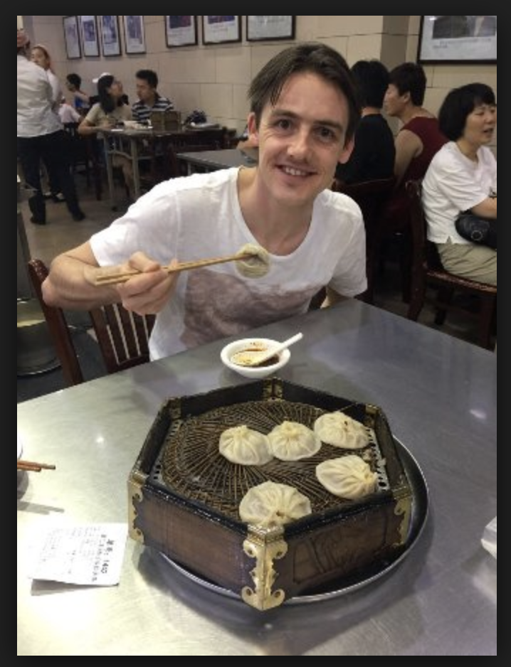
他在享受。。。
他在享受美食。
他在饭馆享受美食。​
https://www.pinterest.com/pin/463870830344590021/

Slide 15
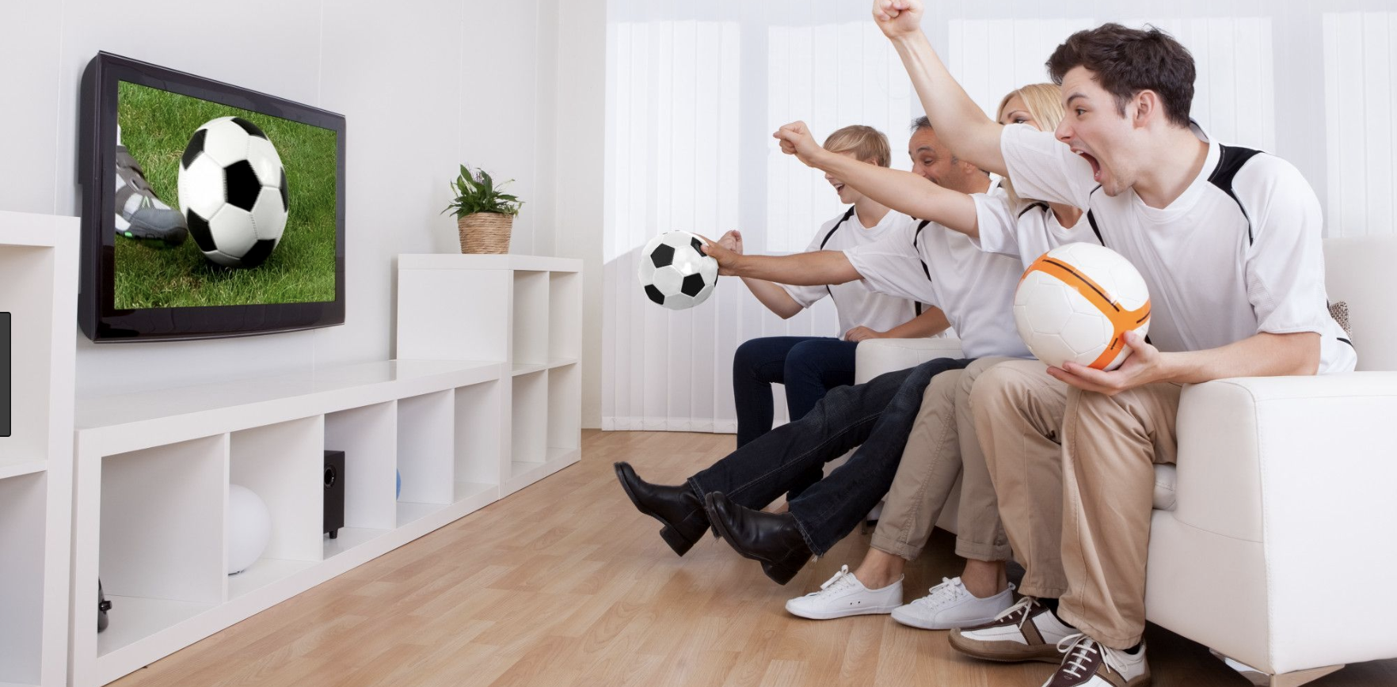
他们享受什么？
他们享受和朋友一起看球赛。
https://www.pinterest.com/pin/463870830344590021/
Notes:
Image source: https://www.pinterest.com/pin/463870830344590021/

Slide 16
Activity 4
分
共
享
受
http://v.iqilu.com/radio/play/feichangxiangshou.html

Slide 17
Activity 5 文章大意填空
这篇文章的大意是现在世界各地_______的宠物咖啡馆
________。比如说：兔兔咖啡馆，______咖啡馆，_____咖啡馆，______咖啡馆等等。越来越多的人喜欢去宠物咖啡馆坐坐，好好地______一下和宠物在一起的_______ 时间。

Slide 18
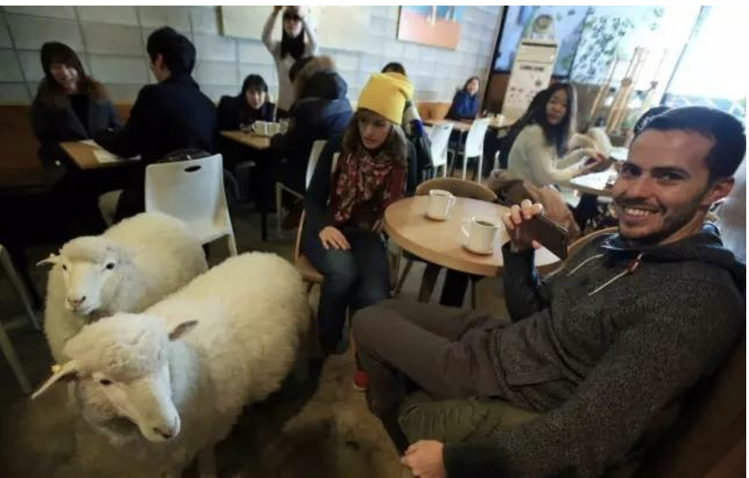
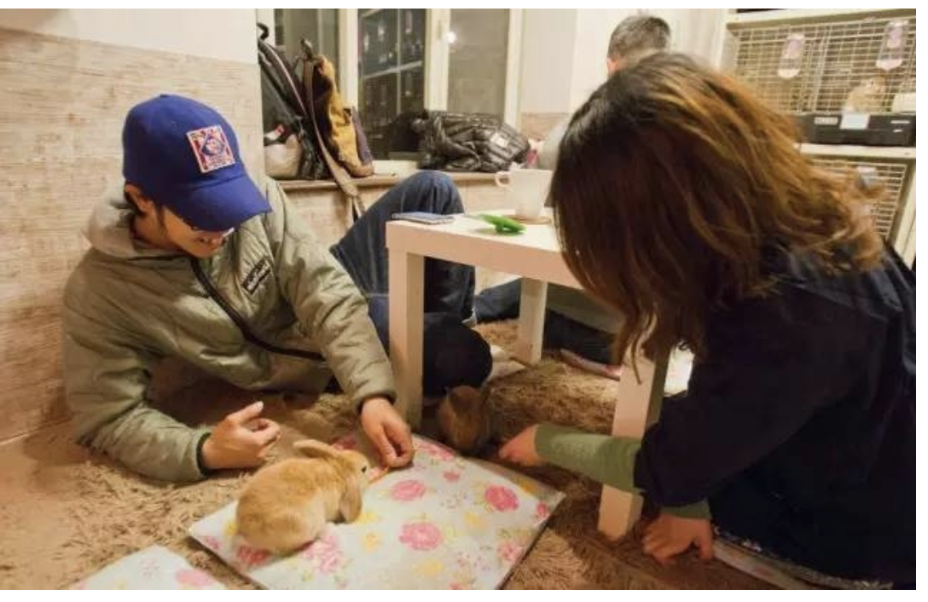
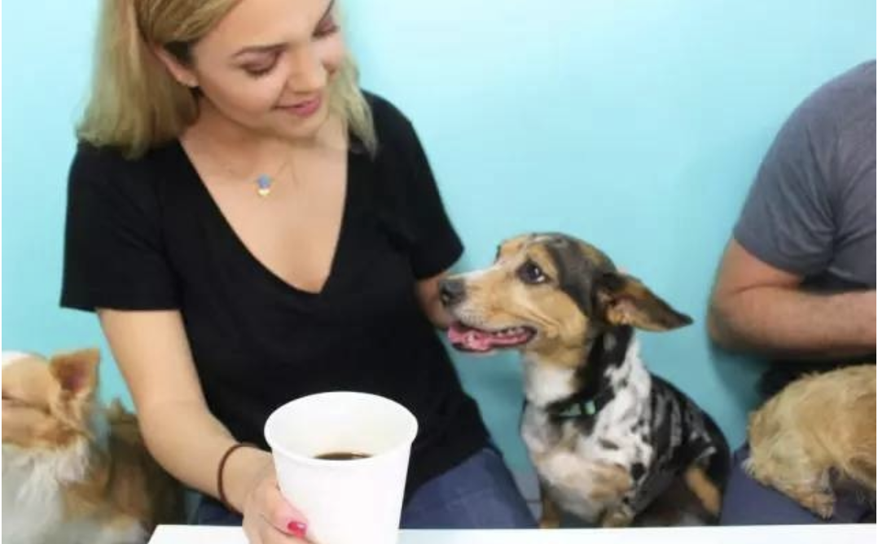
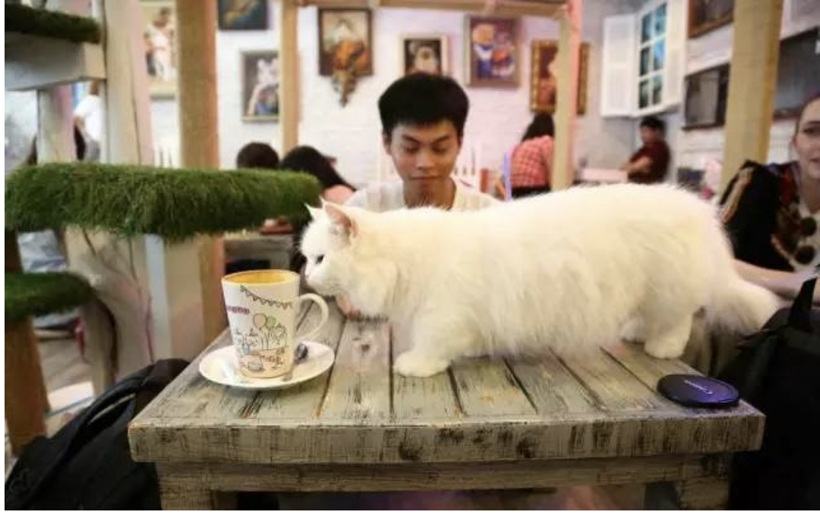
http://wap.kaiwind.com/baike/201704/27/t20170427_5124706_1.shtml
Notes:
Key questions for teachers:
今天大家学了什么？什么是宠物？宠物是不是都有个快乐的家。都有人照顾它们- 我们养宠物，对不对？是不是很多人喜欢宠物？越来越多的人喜欢养宠物。不能养宠物的人可以去哪里享受和宠物一起玩啊？--宠物咖啡馆，宠物餐厅。。你觉得还会有宠物的什么店呢？

Slide 19
填空（答案）
这篇文章的大意是现在世界各地 有特色的宠物咖啡馆
越来越多。比如说：兔兔咖啡馆，猫咪咖啡馆，绵羊咖啡馆,
狗狗咖啡馆等等。越来越多的人喜欢去宠物咖啡馆坐坐，好好地享受一下和宠物在一起的快乐时间。

Slide 20
Activity 6 阅读理解
1) 为什么越来越多的人喜欢去宠物咖啡馆坐坐？
2）谁在韩国首尔的绵羊咖啡馆可以打九折？
3）如果你喜欢美国洛杉矶的狗狗咖啡馆的狗狗，你可以带它 回家吗？为什么？
4）你觉得流浪狗是一种宠物狗吗？
5) 如果你家附近有一间宠物咖啡馆，你会去吗？为什么？
Notes:
收养就是给人/动物一个家。那流浪狗有家吗？那流浪狗是一种宠物吗？可是当你收养了它，给了它一家快乐的家，好好地照顾它，它就会成为一种宠物狗。就可以享受和家人在一起的快乐时光，对不对？ 那你觉得帮助流浪狗找到一个快乐的家的宠物咖啡馆是不是很有特色？

